Slide 1
Apresentação de GameArt:
The Man Machine
Produzido por Hugo de Mello Dantas

Slide 2
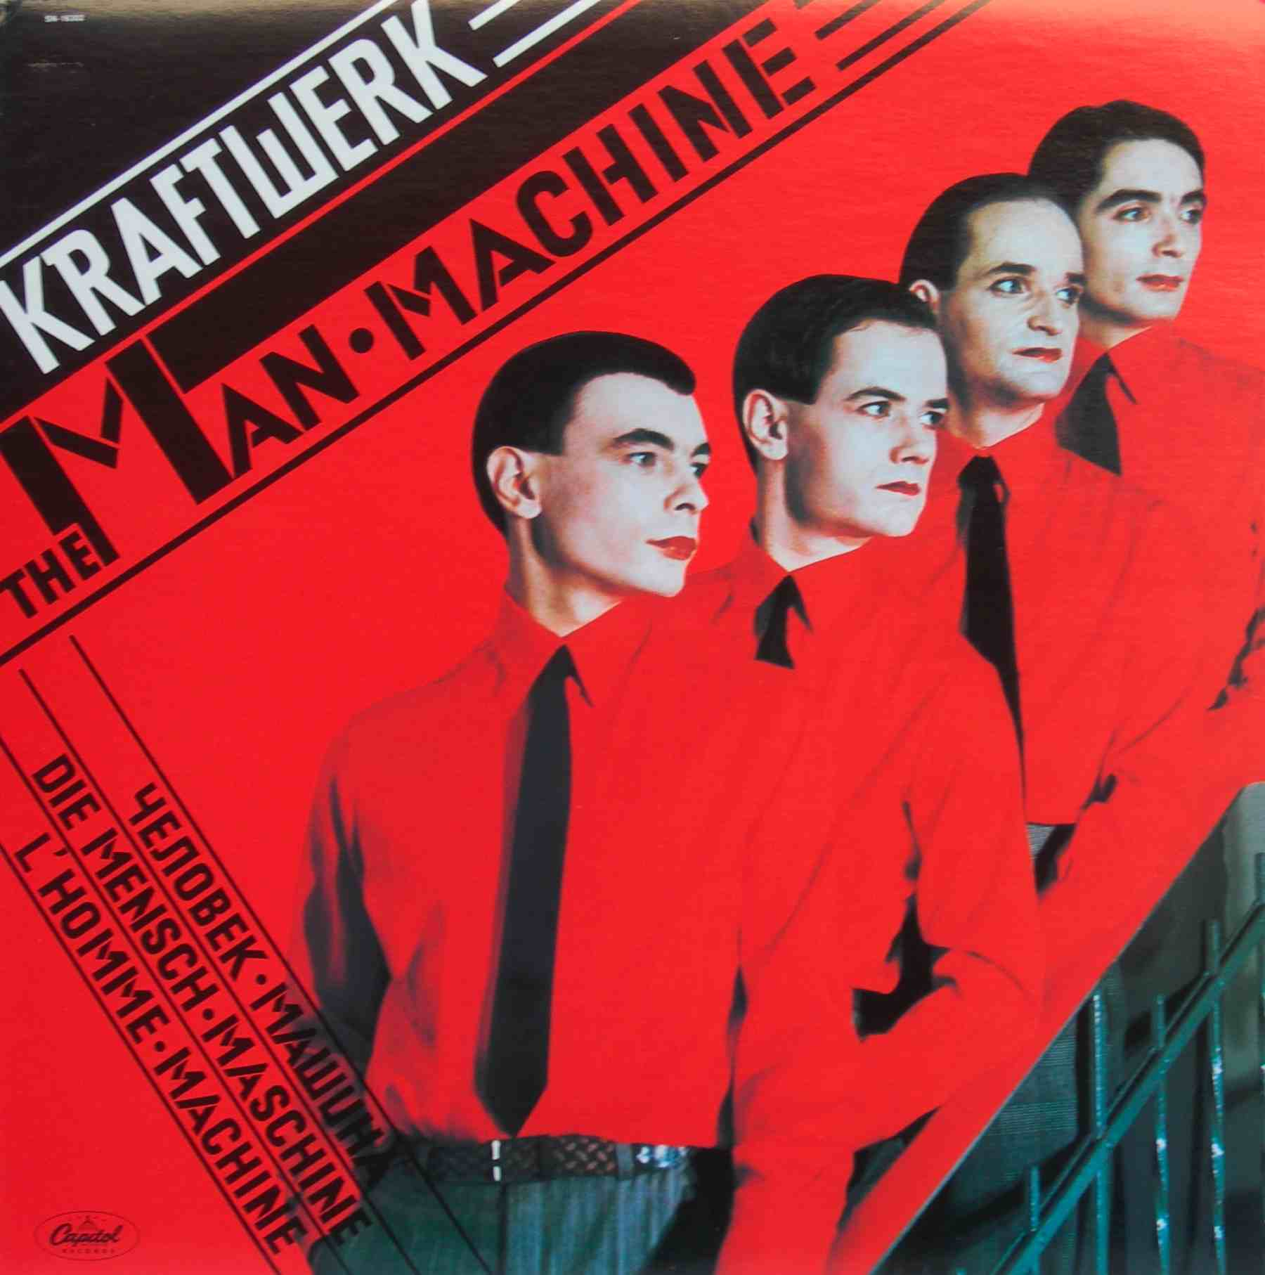
Inspiração
Kraftwerk - The Man Machine
Introspecção
Nostalgia
Reflexão
O que você faria se pudesse escolher de novo?

Slide 3
O jogo
Enredo (spoilers!)
Tema - Escolhas
Que gênero de jogo poderia relacionar melhor o gameplay, o enredo e o tema?

Slide 4
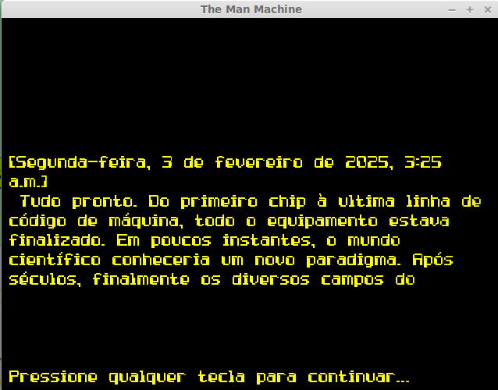
O jogo
Adventure game!
clássico
old school
...e text-based!

Slide 5
Gameplay
Escolher (e poder escolher de novo!)
Múltiplos caminhos
Interpretações variadas
Finais alternativos

Slide 6

Implementação
Python
Pygame
MVC
O objeto cena
Texto auto-calculado

Slide 7
Execução
No Windows (No diretório “Install”)
Python 2
Pygame
No Linux
Pygame
sudo apt-get install python-pygame
Em ambos
Fonte Computer Pixel-7 (No diretório “Fonte”)

Slide 8
Execução
No terminal (ou prompt de comando):
python main2.py

Slide 9
Extra: OST em 8 bits!
Kraftwerk
Daft Punk
The Cure
New Order
Pink Floyd

Slide 10
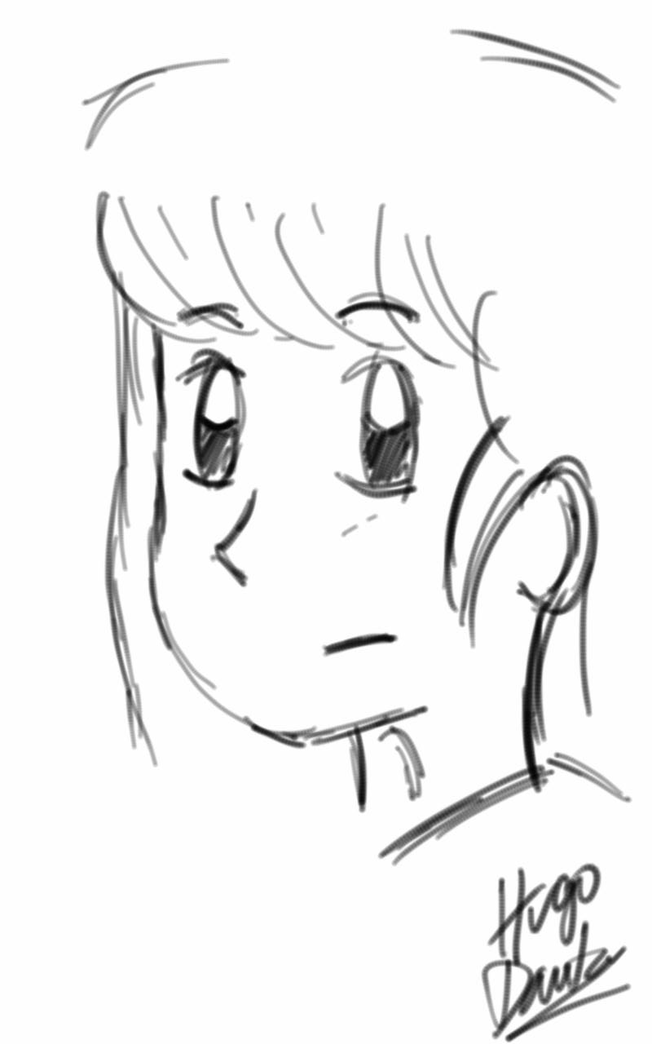
Arte Conceitual
Patrícia

Slide 11
Conclusão
Perguntas?

